Slide 1
Соединительные ткани

Slide 2
План
Введение
Понятие о соединительных тканях
Классификация соединительных тканей
3. Опорно-трофическая соединительная ткань
3.1 Волокнистая соединительная ткань
3.2 Особые виды соединительных тканей
Опорная соединительная ткань
4.1 Хрящевая соединительная ткань
4.2 Костная соединительная ткань
Заключение
Список использованных литератур

Slide 3
Введение
Ткань - это исторически (филогенетически) сложившаяся система клеток и неклеточных структур, которая объединена общностью строения, происхождения и специализирована на выполнение определенной функции. Каждая ткань состоит из клеток и неклеточных структур.
Гистология - наука о развитии, строении и жизнедеятельности тканей животных организмов, в том числе и человека. Гистологию делят на три основных раздела: цитологию - учение о клетках и неклеточных структурах; общую гистологию - собственное учение о тканях; частную гистологию - учение о микроскопическом строении органов, их клеточном и тканевом составе.

Slide 4
Соединительная ткань
Соедини́тельная ткань — это ткань живого организма, не отвечающая непосредственно за работу какого-либо органа или системы органов, но играющая вспомогательную роль во всех органах, составляя 60—90 % от их массы. Выполняет опорную, защитную и трофическую функции. Соединительная ткань образует опорный каркас (строму) и наружные покровы (дерму) всех органов. Общими свойствами всех соединительных тканей является происхождение из мезенхимы, а также выполнение опорных функций и структурное сходство.
Большая часть твёрдой соединительной ткани является фиброзной (от лат. fibra — волокно): состоит из волокон коллагена и эластина. К соединительной ткани относят костную, хрящевую, жировую и другие. К соединительной ткани относят также кровь и лимфу. Поэтому соединительная ткань — единственная ткань, которая присутствует в организме в 4-х видах — волокнистом (связки), твёрдом (кости), гелеобразном (хрящи) и жидком (кровь, лимфа, а также межклеточная, спинномозговая и синовиальная и прочие жидкости).

Slide 5
Соединительная ткань
Характеризуется высоким разнообразием клеточных элементов, большим объемом межклеточного вещества (преобладает полужидкое основное вещество), содержанием рыхло расположенных волокон.
Среди клеток преобладают фибробласты - крупные клетки с крупным, овальным, слабобазофильным ядром. Характеризуется широкой отросчатой цитоплазмой с хорошо развитым белоксинтезирующим аппаратом, который вырабатывает белок каллоген, образующий межклеточное вещество. Часть фибробластов являются стволовыми клетками, которые способны пролеферировать и дифференцироваться. За счет них идет быстрая регенерация соединительной ткани. Чем больше фибробластов, тем лучше идет регенерация. С возрастом фибробласты превращаются в фиброциты - мелкие, веретеновидной формы клетки, которые утрачивают способность к делению и выработке межклеточного вещества.
Макрофаги - развиваются из моноцитов крови. Имеют округлое или овальное базофильное ядро, клетки имеют четкие контуры, содержит хорошо развитый лизосомный аппарат, цитоплазма образует короткие отростки, клетки обладают фагоцитарной функцией, участвуют в иммунных реакциях. Макрофаги разных тканей и органов имеют особенности строения, свои названия, но их функции сохраняются.

Slide 6
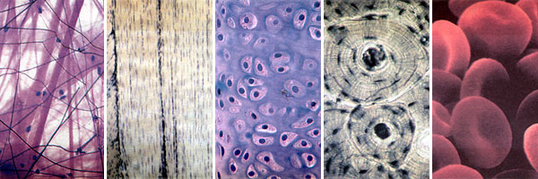
Соединительная ткани
Слева направо: рыхлая соединительная ткань, плотная соединительная ткань, хрящ, кость, кровь.

Slide 7
Классификация Соединительной ткани
Соединительная ткань
Опорно – трофическая
Опорная
Хрящевая
Костная
волокнистая
Особые виды
Плотная
Рыхлая
Ретикулярная
Жировая
Неоформленная
Пигментная
Оформленная

Slide 8
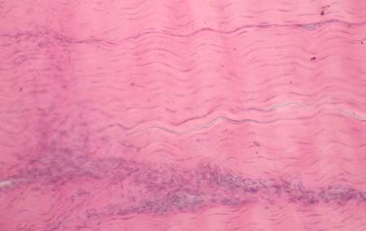
Соединительная ткань
Волокнистая
Расположение:
Связки,сухожилия, дерма,
прослойки между органами
Функции:
Опорно-защитная

Slide 9
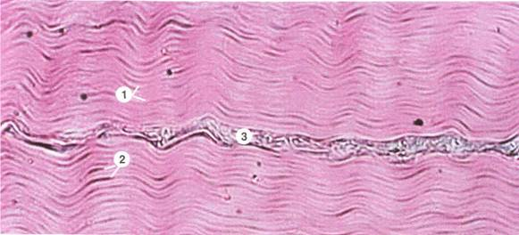
Плотная волокнистая соединительная ткань
Плотная волокнистая соединительная ткань
благодаря хорошо развитым волокнистым структурам выполняет в основном опорную и защитную функции. В межклеточном веществе преобладают волокна, аморфного вещества мало, количество клеток менее значительное. Соединительнотканные волокна или переплетаются в разных направлениях (неоформленная плотная волокнистая ткань), или располагаются параллельно друг другу (оформленная плотная волокнис­тая ткань).

Slide 10
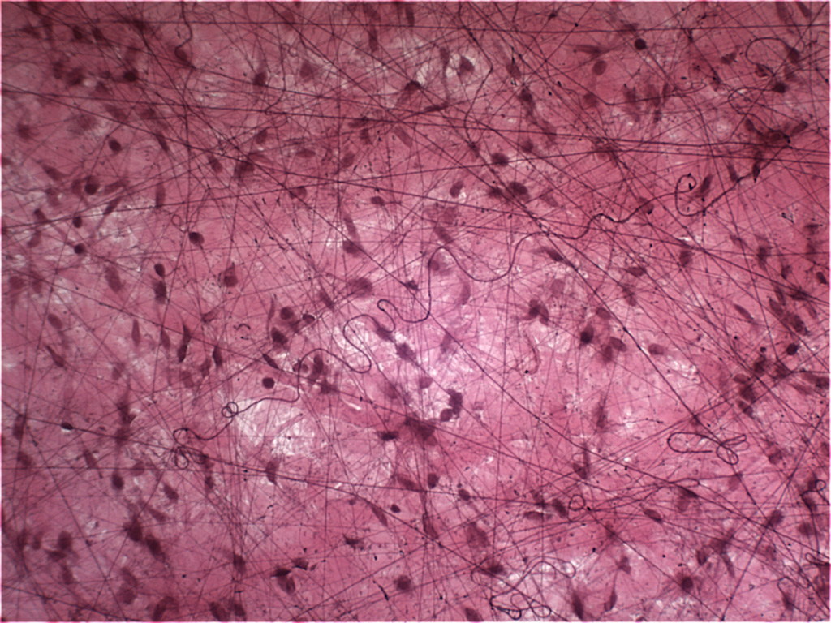
Рыхлая волокнистая соединительная ткань
располагается преимущественно по ходу кровеносных и лимфатических сосудов, нервов, образует строму многих внутренних органов, а также собственную пластинку слизистой оболочки, подслизистую и подсерозную основы, адвентициальную оболочку. Она содержит многочисленные клетки: фибробласты, фиброциты, макрофаги, тучные клетки (тканевые базофилы), адипоциты, пигментные клетки, лимфоциты, плазмоциты, лейкоциты. В межклеточном веществе рыхлой волокнистой соединительной ткани преобладает аморфное вещество, а волокна, как правило, тонкие. Волокон мало, они располагаются в разных направлениях, поэтому такая ткань названа рыхлой.

Slide 11
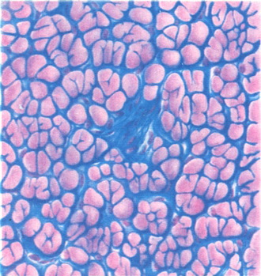
Неоформленная рыхлая соединительная ткань
Неоформленная плотная волокнистая соединительная ткань формирует
футляры для мышц, нервов, капсулы органов и отходящие от них внутрь органов трабекулы. Эта ткань образует склеру глаза, надкостницу и надхрящницу, волокнистый слой суставных капсул, сетчатый слой
дермы, клапаны сердца, перикард, твердую мозговую оболочку.

Slide 12
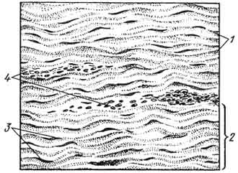
Оформленная рыхлая
соединительная ткань
Оформленная плотная волокнистая соединительная ткань образует сухожилия, связки, фасции, межкостные мембраны. Параллельно расположенные коллагеновые волокна представляют собой тонкие пучки l-го порядка. Между ними находятся так называемые сухожильные клетки с характерными темными яд­рами продолговатой формы. Пучки коплагеновых волокон I-го порядка объединены в более толстые пучки 2-го порядка, которые разделены прослойками волокнистой соединительной ткани. Эти пучки сформированы плотно упакованными в слои коллегановыми волокнами, которые в соседних слоях перекрещиваются почти под прямым углом.
Между слоями залегают уплощенные многоотростчатые фиброциты.
1 - коллагеновые волокна - пучки I порядка;
2 - сухожильный пучок II порядка;
3 - ядра фиброцитов;
4 - прослойки рыхлой соединительной ткани.

Slide 13
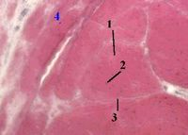
Ретикулярная соединительная ткань
образует строму селезенки, лимфатических
узлов, красного костного мозга. Она
сформирована ретикулярными клетками,
которые соединяются своими отростками, и ретикулярными волокнами. При импрегнации (окраска серебром) под микроскопом видна сеть, состоящая из тонких черного цвета волокон, которые образуют сетчатый каркас.
В петлях этой сети располагаются клетки, главным образом лимфоциты, ретикулярные клетки, макрофаги, плазмоциты.

Slide 14
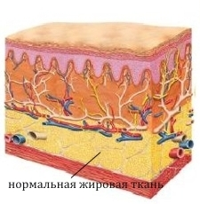
Жировая соединительная ткань
особый вид соединительной ткани живых организмов, основными функциями которой являются предотвращение теплопотерь организма, а также накапливание и снабжение организма необходимой энергией.
Клетки жировой ткани (адипоциты) способны достигать в диаметре 1 миллиметра и имеют два вида окраски: белую и бурую. В зависимости от цвета клеток, различают белую и бурую жировую ткань.

Slide 15
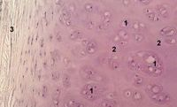
Пигментная соединительная ткань
по сравнению с другими видами соединительной ткани обогащенная пигментными клетками - меланоцитами, а точнее, меланофороцитамы. Пигментной ткани много в радужной оболочке глаза, в коже сосков молочных желез, вокруг заднепроходного отверстия. Пигментные клетки в связи с высоким содержанием меланина, который может поглощать ультрафиолетовые лучи, играющие защитную роль по отношению повреждающего действия солнечной радиации.

Slide 16
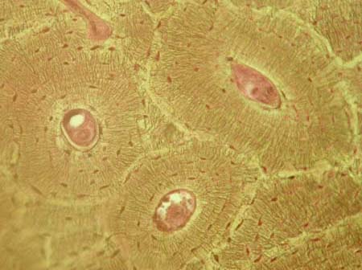
Соединительная ткань
Костная
Расположение:
Скелет
Функции:
Опорная
Защитная
кроветворная

Slide 17
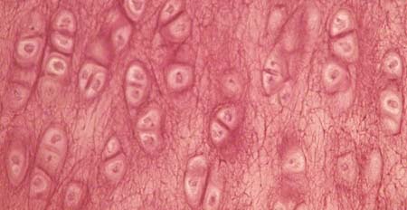
Соединительная ткань
Хрящевая
Расположение:
Скелет,органы дыхания,
ушная раковина
Функции:
опорная
защитная

Slide 18
Хрящ
Хрящ — один из видов соединительной ткани, отличается плотным, упругим межклеточным веществом, образующим вокруг клеток-хондроцитов и групп их особые оболочки, капсулы. Важнейшее отличие хрящевой ткани от костной (и большинства других типов тканей) — отсутствие внутри хряща нервов и кровеносных сосудов. Если межклеточное вещество однородно, то хрящ называется стекловидным, или гиалиновым, если пронизано волокнами — волокнистым, если заключает сеть эластических волокон — сетчатым. Снаружи хрящ одет особой соединительно-тканной оболочкой — перихондрием, или надхрящницей. Хрящ играет роль твёрдой основы, скелета тела животного или образует упругие части костного скелета (одевает концы костей, образуя суставные поверхности, или соединяет кости в виде прослоек — например. такую роль играют межпозвоночные диски)

Slide 19
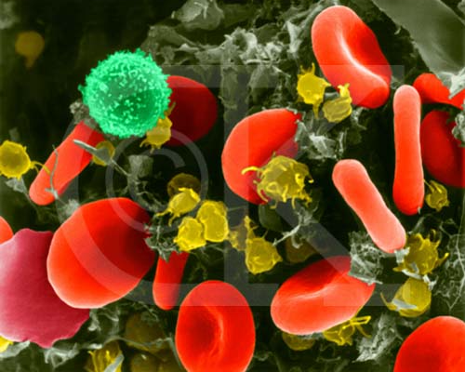
Соединительная ткань
Кровь
Расположение:
Полости сердца и кровеносных сосудов
Функции:
Дыхательная
Транспортная
Защитная

Slide 20
Заключение
Дерма, подкожная клетчатка, межорганные прослойки, сухожилия, костная и хрящевая ткани, стенки сосудов и полых органов являются типичными представителями соединительной ткани.
Соединительная ткань, как правило, составляет около 50′% массы организма человека и др. высших млекопитающих. В последнее время, благодаря бурному развитию биохимической науки, отмечается повышенный интерес к изучению соединительной ткани как в норме, так и при патологии.
Соединительная ткань, несмотря на то, что в ее состав входят различные компоненты, имеет примерно общую схему строения. Однако соотношения этих веществ отличаются в зависимости от места нахождения соединительной ткани в организме и выполняемой функции.

